Slide 1



Особенности реализации ФГОС для детей с ОВЗ при переходе с начального на уровень основного общего образования
Данилина Наталья Васильевна,
начальник лаборатории начального и дошкольного образования МАУ «Центр развития образования»

Slide 2


Slide 3
Категория детей с ОВЗ | Варианты программ
Глухие дети | 1.1, 1.2, 1.3, 1.4
Слабослышащие | 2.1, 2.2, 2,3
Слепые | 3.1, 3.2, 3.3, 3.4
Слабовидящие | 4.1, 4.2, 4.3
С ТНР | 5.1, 5.2, 5.3
С нарушениями ОДА | 6.1, 6.2, 6.3, 6.4
ЗПР | 7.1, 7.2, 7.3
С расстройствами аутистического спектра | 8.1, 8.2, 8.3, 8.4
С умственной отсталостью | 1, 2

Slide 4
Сведения о детях с ограниченными возможностями здоровья в общеобразовательных учреждениях города в 2019-2020 учебном году

Slide 5
Обучающиеся с ОВЗ
2018-2019 уч.г. | 2126 чел.
2019-2020 уч.г. | 2069 чел.
ИНКЛЮЗИВНО
НОО | 418 чел.
ООО и СОО | 361 чел.
на дому
102 чел.
обучаются в классах
НОО | ЗПР–22 кл.-320чел. УО – 2 кл. -16 чел.
ООО | ЗПР–58 кл.-776чел. УО – 3 кл. -35 чел.

Slide 6



ФГОС НОО ОВЗ
Последовательность введения ФГОС НОО ОВЗ и ФГОС О у/о:
2016-2017 уч.г. - 1 классы
2017-2018 уч.г. - 1 и 2 классы
2018-2019 уч.г. - 1,2 и 3 классы
2019-2020 уч.г. - 1,2,3 и 4 классы

Slide 7
Нормативно-правовое обеспечение
ФЗ «Об образовании в РФ» ст. 34, 44, 48, 55, 58, 60, 79
Приказ Минобрнауки РФ № 1015 от 30.08.2013 «Об утверждении порядка организации и осуществления образовательной деятельности по основным общеобразовательным программам – образовательным программам начального общего, основного общего и среднего общего образования»
Приказ Минобрнауки РФ № 1598 от 19.12.2014 «Об утверждении ФГОС НОО обучающихся с ограниченными возможностями здоровья»
Приказ Минобрауки РФ №1599 от 19.12.2014 «Об утверждении ФГОС образования обучающихся с умственной отсталостью (интеллектуальными нарушениями»
Примерные АООП (https://fgosreestr.ru )

Slide 8
Нормативно-правовое обеспечение
Постановление Главного государственного санитарного врача РФ от 10.07.2015 № 26 СанПиН 2.4.2.3286-15 «Санитарно-эпидемиологические требования к условиям и организации обучения и воспитания в организациях, обеспечивающих образовательную деятельность по адаптированным основным общеобразовательным программам для обучающихся с ОВЗ»
Федеральный перечень учебников, рекомендованных Минпросвещения РФ к использованию в образовательном процессе в ОУ, на текущий год
Письмо Минобрнауки РФ от 11 марта 2016 № ВК-452/07 «О введении ФГОС ОВЗ»
Распоряжение министерства просвещения РФ от 09.09.2019
№ Р-93 «Об утверждении примерного положения о психолого-педагогическом консилиуме образовательной организации»

Slide 9
Гигиенические требования к максимальному общему объему недельной нагрузки обучающихся с ОВЗ
Начальное образование | Урочная деятельность | Внеурочная деятельность
1 (1 дополнительный) | 21 | до 10
2-4 (5*, 6**) | 23 | до 10
Основное общее образование
5 | 29 | до 10
6 | 30 | до 10
7 | 32 | до 10
8-9 | 33 | до 10
Среднее общее образование
10-11 (12) | 34 | до 10

Slide 10
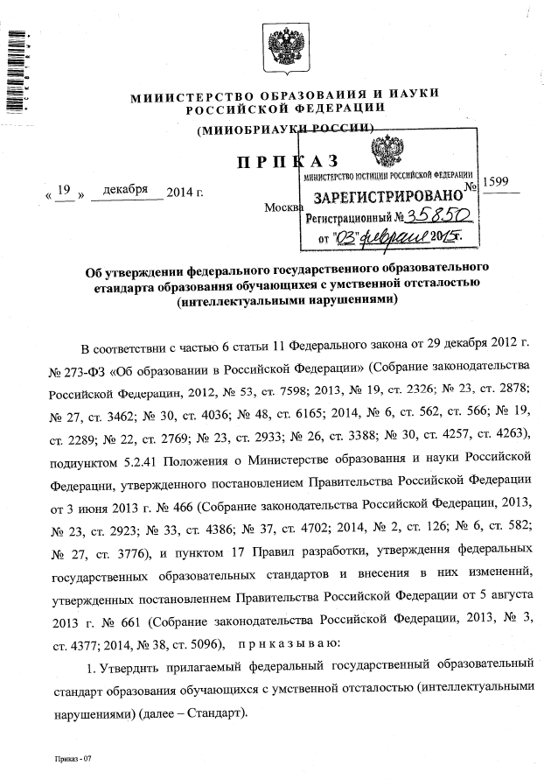
ФГОС образования обучающихся с УО
АООП образования обучающихся с легкой умственной отсталостью (интеллектуальными нарушениями) вариант 1
АООП образования обучающихся с умеренной, тяжелой и глубокой умственной отсталостью (интеллектуальными нарушениями) вариант 2
Программа внеурочной деятельности
Примерный учебный план на все уровни образования

Slide 11
Структура АОП
(адаптированная образовательная программа)
Общие сведения (информация о ребенке, родителях, специалистах ОУ, заключение ПМПК, программа обучения – вариант АООП, форма обучения, сроки реализации АОП)
Заключения и рекомендации ППк ОУ
Учебный план
Освоение предметных областей
Освоение метапредметных результатов
Освоение внеурочной области
Коррекционно-развивающая область
Работа с родителями

Slide 12
Требования к условиям реализации АООП
Кадровые условия | Материально-технические условия
- необходимый уровень образования и квалификации руководящих, педагогических и иных работников в соответствии с квалификационными требованиями | -условия для функционирования современной информационно-образовательной среды (электронные ресурсы, ИКТ, дистанционные образовательные технологии)
- психолого-педагогическое сопровождение | - организация временного режима обучения
- прохождение профессиональной переподготовки или курсов повышения квалификации по особенностям организации обучения и воспитания обучающихся с ОВЗ | - специальные учебники, рабочие тетради, дидактический материал - специально оборудованные помещения для реализации курсов коррекционно-развивающей области

Slide 13
ПРИКАЗЫ:
«О разработке АООП по уровням образования».
«О разработке АОП»
«Об утверждении АООП»
«Об утверждении АОП» (ежегодно для каждого ребенка)
«О создании психолого-педагогического консилиума (ППк) в образовательном учреждении»;
«Об утверждении программы внеурочной деятельности»
«Об утверждении списка учебников»
«Об утверждении плана-графика повышения квалификации педагогов, работающих с детьми с ОВЗ, для учителей физической культуры – курсы по адаптивной физической культуре»
Приказы на домашнее обучение
ДОГОВОР:
образовательной организации с родителями (законными представителями) обучающихся с ОВЗ на предоставление образовательных услуг;
ПОЛОЖЕНИЯ:
о психолого-педагогическом консилиуме образовательного учреждения
ПРОТОКОЛЫ:
заседаний ППк, в том числе по организации инклюзивного обучения
Общее расписание уроков (в классе и индивидуально), специальных и дополнительных услуг для детей с ОВЗ.
ЖУРНАЛЫ, УЧЕБНЫЙ ПЛАН
Программы: ООП, АООП, АОП

Slide 14

Спасибо за внимание!

